Slide 1
Français
11-e
Thème:
Budget pour
l’Europe

Slide 2
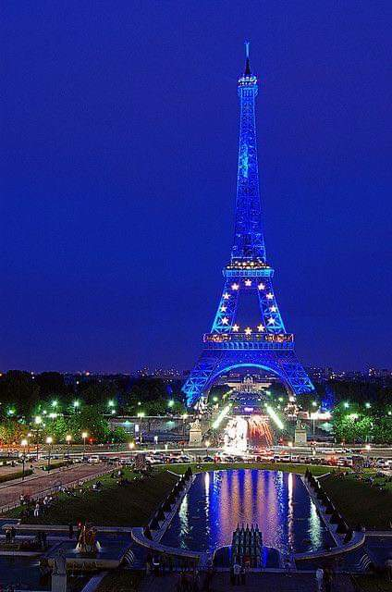
Leçon 7. CO. Pas (encore) de budget pour l’Europe
1
Remettez les informations dans l’ordre.
2
Choisissez la ou les bonne(s) réponse(s).
3
Remettez les mots dans l’ordre.
4
Dites vrai ou faux.

Slide 4
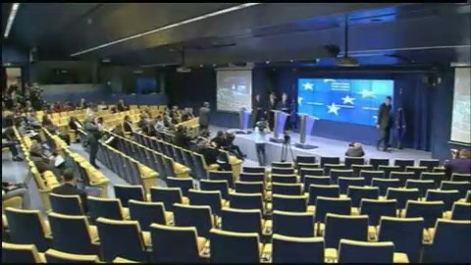
Activité 1. Regardez le reportage et remettez les informations dans l’ordre.
C. Les chefs d’États européens ne sont pas mis d’accord.
F. Ce qu’en dit le président du Conseil européen.
B. Aucun des chefs d’États ne veut pourtant prononcer le mot « échec ».
Ce qu’en dit le Premier ministre britannique.
D. Ce qu’en dit le Président de la République française.
E. Une nouvelle réunion aura lieu l’année prochaine.

Slide 5
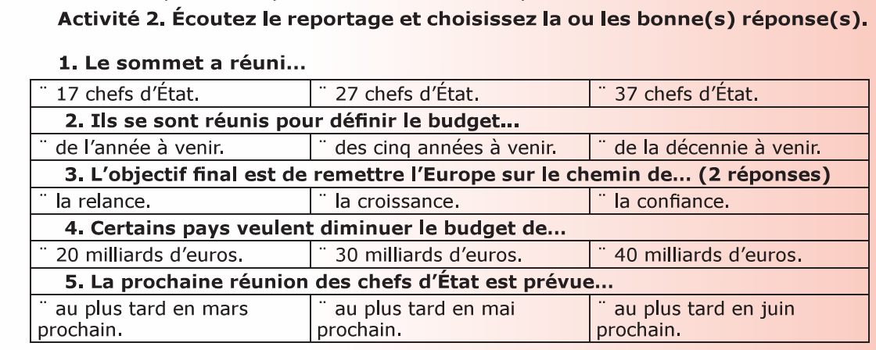

Slide 6
Activité 2. Écoutez le reportage et choisissez la ou les bonne(s) réponse(s).
Le sommet a réuni 27 chefs d’États.
Ils se sont réunis pour définir le budget des sept années à venir.
L’objectif final est de remettre l’Europe sur le chemin de la relance et la croissance.
Certains pays veulent diminuer le budget de 30 milliards d’euros.
La prochaine réunion des chefs d’États est prévue au plus tard en mars prochain.

Slide 7
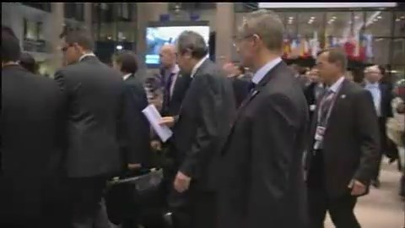
Solution
1. Les propositions n’ont pas plu aux chefs d’État.
2. L’Union européenne va encore attendre avant d’avoir un budget.
3. Le chemin vers un accord est encore long.

Slide 8
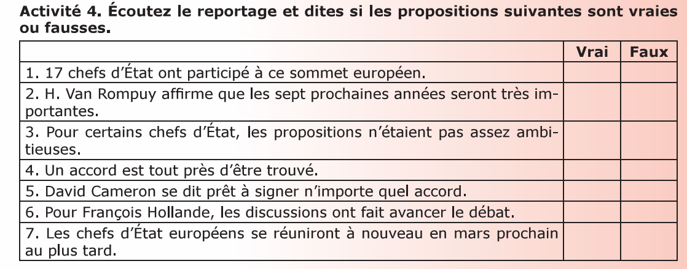
+
+
+
+
+
+
+

Slide 9
p. 100

Slide 11
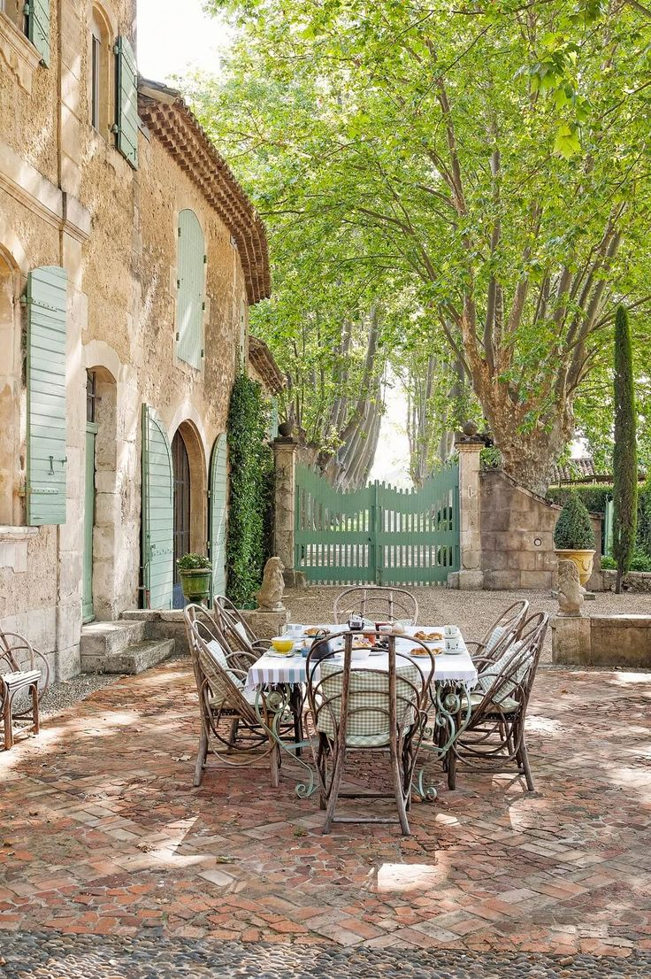
Activités
1
Quels étaient les problèmes de Renée au début?
2
Parlez des changements qui ont lieu dans sa vie.
3
Qu’est-ce qui montre qu’elle est maintenant heureuse?
4
Relisez la dernière phrase su texte et dites votre avis.

Slide 12
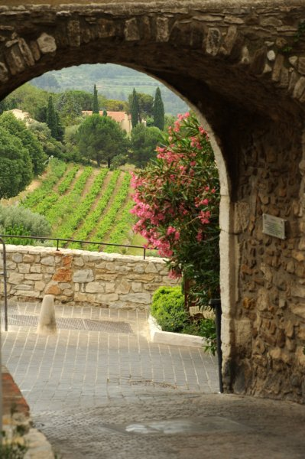
1
Quels étaient les problèmes de Renée au début? S’est-elle habituée à ces problèmes?
Renée est née dans une ville. Elle n’est pas habituée à la vie à la campagne. Toute la famille habitait et habite dans une vieille maison.
Elle devait s’habituer au plancher froid, aux rats, à l’inconfort. On n’avait pas assez de terre, c’est pourquoi on appelait pour la mosisson une machine. La moisson est la période la plus difficile dans la vie des fermiers. On travaille pendant toute la journée de 6 heures du matin jusqu’à dix heures du soir. Le soir on est très fatigué.

Slide 13
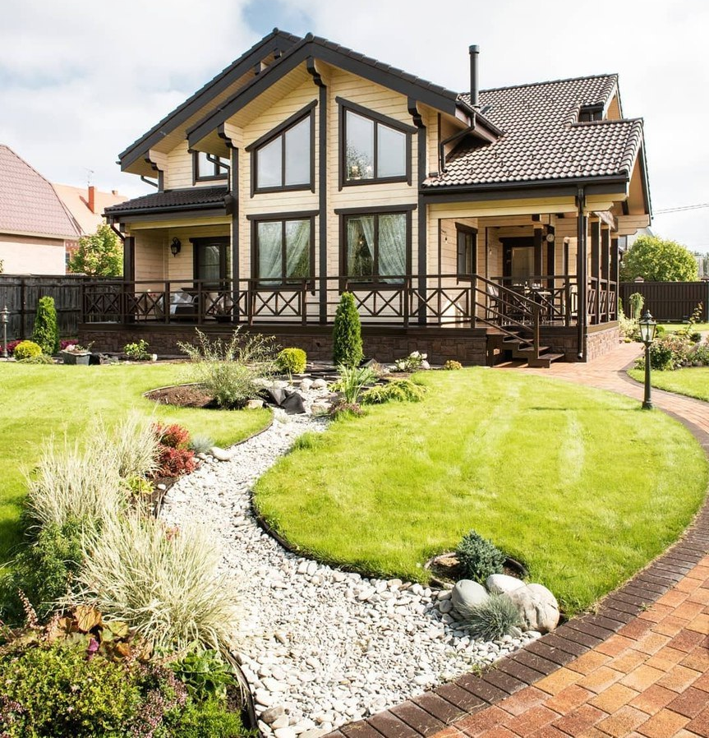
2
Parlez des changements qui ont lieu dans sa vie.
L’année dernière la vie de Renée a changé. On a construit leur propre maison. Elle est simple mais il y a de grandes fenêtres, du soleil, un minimum de confort: réfrigérateur, l’eau chaude.

Slide 14
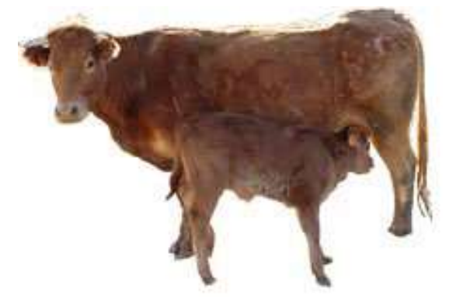
3
Qu’est-ce qui montre qu’elle est maintenant heureuse?
Aujourd’hui Renée est heureuse. Elle aime cette terre, les vaches. On dit que les vaches se ressemblent. Ce n’est pas vrai. Il n’y en a pas deux pareilles. Chacune a sa silhouette, son regard, son caractère. Et elle les aime toutes. Sa vie maintenant est toute entière dans cette ferme.

Slide 15
4
Relisez la dernière phrase du texte et dites votre avis avec vos argumentations.
« Renée ne veut pas voir son fils agriculteur: on travaille trop dur, pour rien. »
C’est le même avis que ceux de nos chers parents. Mais nos parents pensent que devenir agriculteur peut être ambitieux. Autre avis est ce que les enfants d’aujourd’hui, eux-mêmes, veulent faire leurs études et rester en ville, partir en étranger. C’est plus prestigieux, pensent-ils.
À mon avis, il faut devenir instruit, avoir une profession, n’importe où, et servir à son peuple, à sa Patrie.

Slide 17
Activités de grammaire (p. 101)
1. Lisez les questions et répondez-y librement.
Combien de fois
par jour conseillez-
vous l’heure?
4e
Jusqu’à quel âge
pensez-vous être
étudiant ou travailler?
3e
Je peux consulter l’heure chaque minute ou chaque demie-heure, dès que la cloche sonne je regarde l’heure en attendant la récré!
2e
Combien d’heures
par nuit dormez-
vous?
Je pense être étudiante jusqu’à 25 ans, je voudrais faire mes études de doctorat. Travailler? Je pense que dès 55 ans je peux cesser. .
1e
Je dors 6 heures ou bien 6heures et demie, par nuit, pas plus car je travaille jusqu’à très tard.
Pendant combien de
temps acceptez-vous
d’attendre qn?
Je peux attendre quelqu’un dix minutes à peu près.

Slide 18
Activités
2. Lisez les questions ci-dessous et répondez-y
(réponses libres).
Il vous faut combien de temps pour gagner votre école? 2) Vous mettez combien de temps pour faire vos devoirs? 3) Vous avez besoin de combien de temps pour vous vous habituer aux nouvelles conditions de vie?
Il me faut un quart d’heure pour gagner mon école.
Je fais mes devoirs en deux ou trois heures.
Pour m’habituer aux nouvelles conditions de vie j’ai besoin d’un jour.

Slide 19
Activités
4. Formulez les questions.
A
B
Faire son lit
apprendre un poème de 12 vers
courir un 100 mètres
se préparer pour une soirée
éplucher 1 kg de pommes de terre
se laver les dents
En combien de temps faites-vous votre lit?
En combien de temps apprenez-vous un poème de 12 vers?
En combien de temps courez-vous un 100 m.?
En combien de temps vous préparez-vous pour une soirée?
En combien de temps épluchez-vous 1 kg de pommes de terre?
En combien de temps vous lavez-vous les dents?

Slide 20
Activités
5. Choisissez le marqueur qui convient.
il y a
pendant
depuis
de
en
à
en
pendant
dans
Monsieur, je ne travaille plus …
quinze jours:
j’ai terminé ma période de stage
… juin 2016 dans votre société
et je souhaite assurer une autre mission
…
le mois d’août.
Sylvie Dubois

Slide 21
Activités
6. Choisissez le marqueur qui convient.
il y a
pendant
dans
J’ai fait sa connaissance dans cette socièté …
dix ans.
Nous nous sommes restés en contact …
trois ans.
Je change d’appartement … un mois.

Slide 22
Activités
6. Choisissez le marqueur qui convient.
il y a
pendant
dans
Ils vont se marier … 15 jours.
Nous nous sommes rencontrées …
six ans.

Slide 23
p. 103

Slide 25
Devoir
Lire le texte (p. 103), faire les activités 2-3 (slide 24).

Slide 26
pour votre attention!

